Slide 1


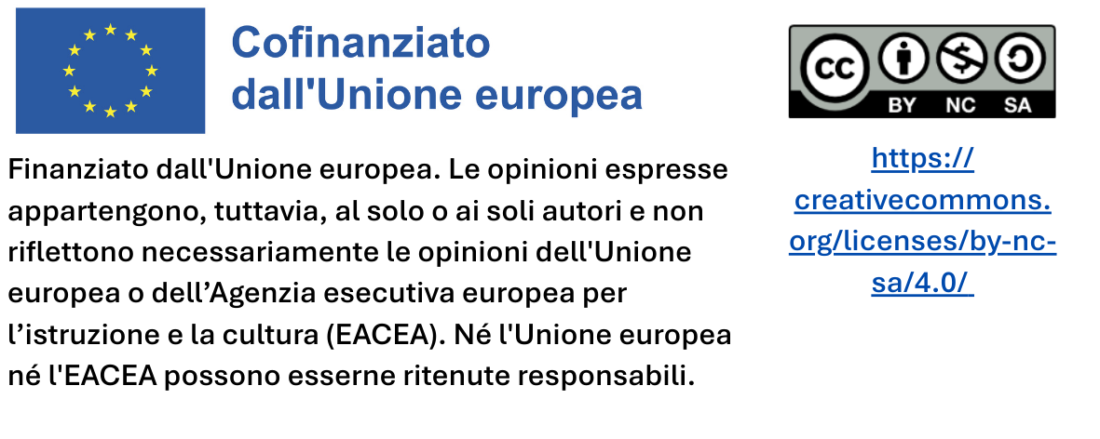
Train the Trainer:
Programma formativo per approvvigionamenti sostenibili
Casi di studio locali – Peer Sharing
Data
Progetto finanziato dall'Unione Europea. Tuttavia, le opinioni e i punti di vista espressi sono esclusivamente quelli dell'autore o degli autori e non riflettono necessariamente quelli dell'Unione Europea o dell'Agenzia Esecutiva Europea per l'Istruzione e la Cultura (EACEA). Né l'Unione Europea né l'EACEA possono essere ritenute responsabili per tali contenuti.

Slide 2
Agenda
Esempio pratico: marchi di prodotti
Esempio pratico: illuminazione a LED
Esempio pratico: catalogo (elettronico)
Esempio pratico: coinvolgimento dei dipendenti comunali
Esempio pratico: coinvolgimento degli stakeholder
Esempio pratico: i rischi delle auto elettriche

Slide 3

1. Esempio pratico: marchi di prodotti
La città di Monaco di Baviera acquista per le scuole esclusivamente palloni sportivi Fairtrade, sempre che siano disponibili. Ogni due anni, esperti di sport e studenti testano questi palloni per verificarne l’idoneità all’uso didattico. Sulla base dei risultati ottenuti vengono stipulati contratti quadro. Negli ultimi anni l’offerta di palloni sportivi Fairtrade si è ampliata.
Notes:
Testo originale: https://www.eineweltnetzwerkbayern.de/fileadmin/assets/Kommunen_Eine_Welt/2024_6_A/2024_-_Kommunen_Eine_Welt_-_6_A_-_EWNB.pdf pag. 36
Fonte immagine: https://www.fairtrade.net/de-de/produkte/fairtrade_produkte/sportbaelle.html

Slide 4





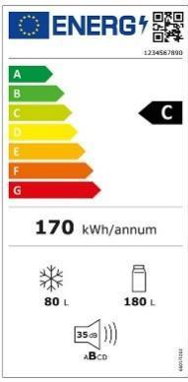







Esempi di marchi di prodotti
Marchi prescritti dalla normativa:
Marchi di iniziative di certificazione per prodotti e servizi:
Marchi assegnati a singoli prodotti finali o a prodotti finali specifici:

Slide 5
Esercizio di gruppo: marchi di prodotti
Lavorate in gruppo e discutete le seguenti domande:
Secondo voi, qual è stato il fattore decisivo per il successo?
Quali sono le insidie da evitare?
Ci sarebbero difficoltà nel vostro comune rispetto, ad esempio, all’adozione di buone pratiche?
Il vostro comune acquista già prodotti con marchio?
Se sì, quali?
Se no, quali prodotti potrebbero essere adatti al vostro comune?

Slide 6
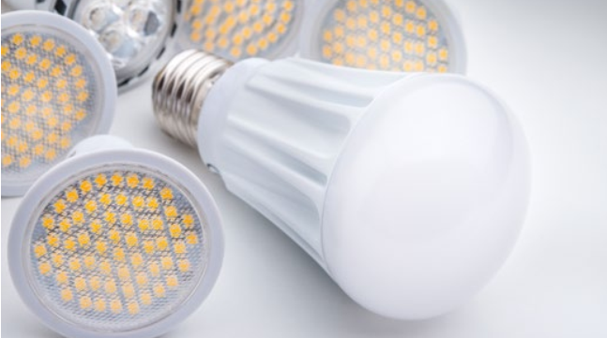
2. Esempio pratico: illuminazione a LED
Dopo che una verifica della convenienza economica aveva dimostrato che il passaggio all’illuminazione a LED sarebbe stato vantaggioso, il comune di Mutters (Austria) ha deciso di sostituire l’illuminazione interna dei propri edifici pubblici con lampade a LED. L’intervento è stato realizzato nel municipio, nella scuola, in due caserme dei vigili del fuoco e nel centro sociale.
Grazie alla nuova illuminazione, il consumo di energia elettrica per l’illuminazione è stato ridotto di quasi il 67 %.
Notes:
Testo originale: "ACQUISTARE IN MODO SOSTENIBILE – UNA GUIDA PER CITTÀ E COMUNI" a cura del MINISTERO FEDERALE DELL’AGRICOLTURA, DELLE FORESTE, DELL’AMBIENTE E DELLA GESTIONE DELLE RISORSE IDRICHE, pag. 43
Fonte immagine: "ACQUISTI SOSTENIBILI – UNA GUIDA PER CITTÀ E COMUNI" a cura del MINISTERO FEDERALE DELL’AGRICOLTURA, DELLE FORESTE, DELL’AMBIENTE E DELLA GESTIONE DELLE RISORSE IDRICHE, pag. 43

Slide 7
Esercizio di gruppo: illuminazione a LED
Lavorate in gruppo e discutete le seguenti domande:
Secondo voi, qual è stato il fattore decisivo per il successo?
Quali sono le insidie da evitare?
Ci sarebbero difficoltà nel vostro comune rispetto, ad esempio, all’adozione di buone pratiche?
Il vostro comune utilizza già l’illuminazione a LED?

Slide 8
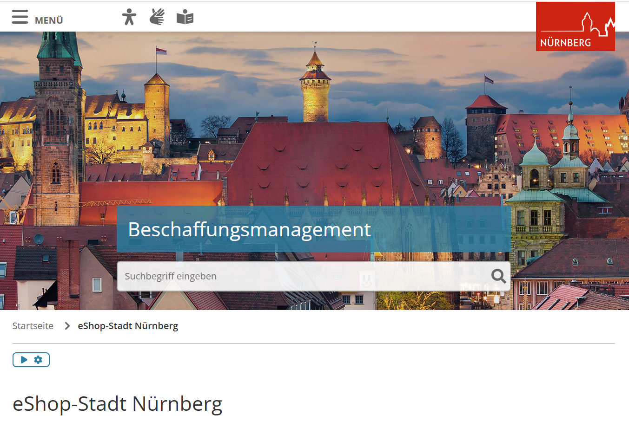
3. Esempio pratico:
Catalogo (elettronico)
Da marzo 2023 la città di Norimberga utilizza un nuovo sistema di approvvigionamento elettronico. Il sistema di negozio online supporta l’approvvigionamento decentralizzato da parte di dipartimenti specializzati e aziende comunali. I cataloghi dei prodotti nel sistema si basano su contratti quadro appaltati o accordi negoziati che prevedono sconti. L’ufficio acquisti centrale seleziona i fornitori e conduce le procedure di aggiudicazione.
La piattaforma può essere utilizzata per:
ordinare prodotti direttamente dai cataloghi dei contratti quadro
effettuare ordini diretti fino a 5.000 € al di fuori dei contratti quadro
Comunicare richieste particolari (ordini con testo libero) all’ufficio acquisti centrale
Notes:
Testo originale: https://www.kompass-nachhaltigkeit.de/kommunaler-kompass/bayern/rahmenbedingungen-nutzen#c42191036
Fonte immagine: https://www.nuernberg.de/internet/beschaffung/ekv_shop.html#_0_3

Slide 9
Esercizio di gruppo: catalogo (elettronico)
Lavorate in gruppo e discutete le seguenti domande:
Secondo voi, qual è stato il fattore decisivo per il successo?
Quali sono le insidie da evitare?
Ci sarebbero difficoltà nel vostro comune rispetto, ad esempio, all’adozione di buone pratiche?
Il vostro comune dispone già di un catalogo (elettronico)?
Se sì, in che modo lo avete ottenuto?
In caso contrario, sarebbe un’opzione praticabile (solo per il vostro comune o come acquisto congiunto con altri comuni)?

Slide 10
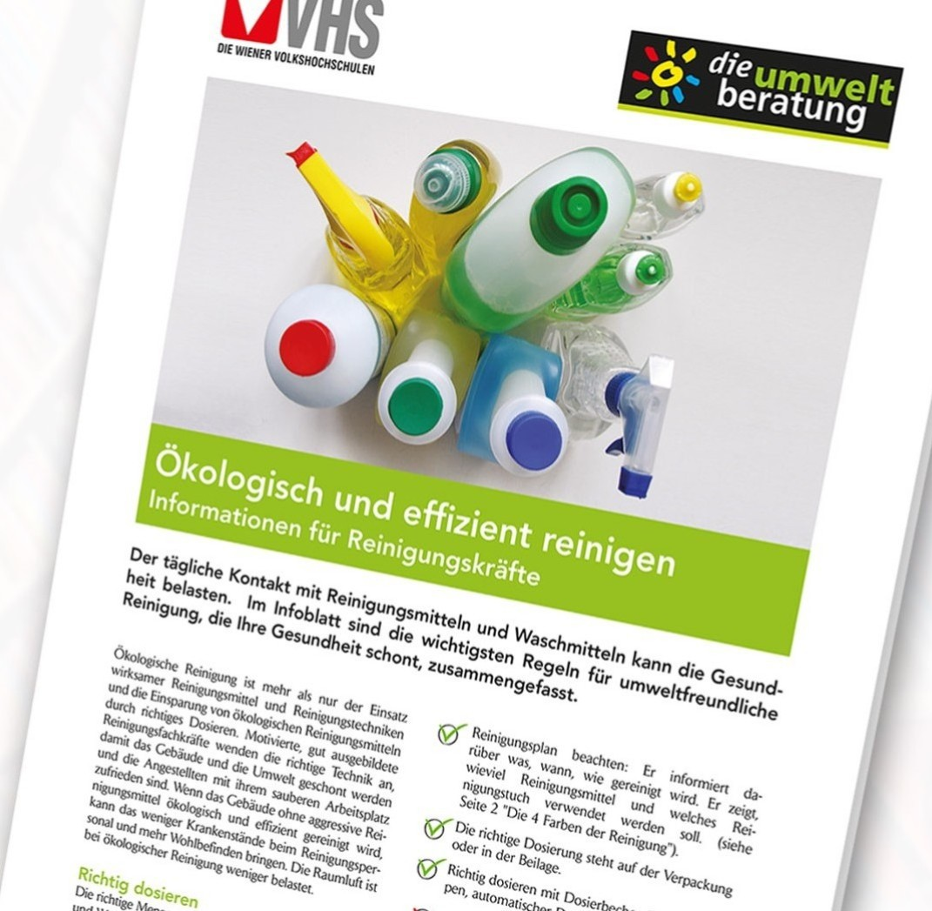
4. Esempio pratico: coinvolgimento dei dipendenti comunali
Il personale addetto alle pulizie del comune di Payerbach (Austria) ha seguito un corso di formazione sul tema della pulizia ecologica offerto dall’associazione "die umweltberatung". Il corso ha affrontato argomenti quali le sostanze contenute nei prodotti, i dosaggi, la sicurezza sul lavoro e la protezione della pelle. In seguito, il comune ha sostituito i propri metodi e prodotti di pulizia con alternative ecocompatibili.
La formazione ha portato a una maggiore consapevolezza e motivazione all’interno del team, a un approccio più responsabile alle questioni ambientali e a una significativa riduzione dell’uso di prodotti chimici. Allo stesso tempo, è stato possibile ridurre il costo dei prodotti per la pulizia e migliorare gli standard ecologici.
Notes:
Testo originale: https://gemeindebund.at/images/uploads/downloads/2017/Projekte/Ressourceneffiziente_Gemeinde/Projekt_Ressourceneffiziente_Gemeinde_Massnahmenkatalog.pdf pagg. 41-42
Fonte immagine: https://www.umweltberatung.at/img/1400/4409.jpg

Slide 11
Esercizio di gruppo: coinvolgere i collaboratori
Lavorate in gruppo e discutete le seguenti domande:
Secondo voi, qual è stato il fattore decisivo per il successo?
Quali sono le insidie da evitare?
Ci sarebbero difficoltà nel vostro comune rispetto, ad esempio, all’adozione di buone pratiche?
Il vostro comune ha già realizzato iniziative per coinvolgere i collaboratori?
Se sì, in cosa consisteva l’iniziativa?
Se no, quale potrebbe essere un’iniziativa adeguata?

Slide 12
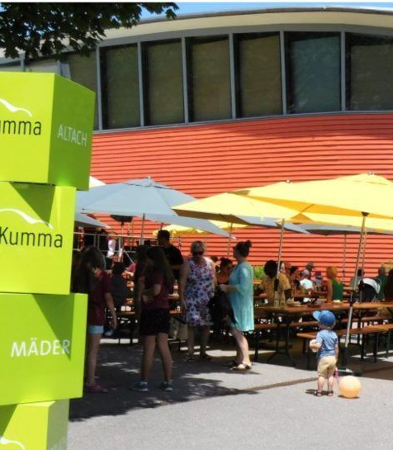
5. Esempio pratico di coinvolgimento degli stakeholder
Da 15 anni il comune di Mäder (Austria) organizza la Festa del Sole e invita oltre 1.000 comproprietari dell’impianto fotovoltaico installato sul tetto della scuola secondaria ÖKO. La festa promuove l’educazione ambientale e viene organizzata ogni anno da una delle associazione attive a Mäder con l’offerta di prodotti biologici e regionali.
Il luogo può essere raggiunto in modo ecologico, a piedi, in bicicletta o con i mezzi pubblici. Grazie al parcheggio gratuito per biciclette e al trasporto pubblico gratuito, non sono più necessari parcheggi per auto.
Sonnenfest Mäder 2023
Fonte: vol.at
Notes:
Testo originale: https://www.klimabuendnis.at/wp-content/uploads/2024/03/6_kbu_lf_beschaffung.pdf
Fonte immagine: https://www.vol.at/maeder-feiert-sonnenfest/8131894 Festa del sole Mäder 2023

Slide 13
Esercizio di gruppo: coinvolgimento dei gruppi di interesse
Lavorate in gruppo e discutete le seguenti domande:
Secondo voi, qual è stato il fattore decisivo per il successo?
Quali sono le insidie da evitare?
Ci sarebbero difficoltà nel vostro comune rispetto, ad esempio, all’adozione di buone pratiche?
Il vostro comune ha già realizzato iniziative per il coinvolgimento dei gruppi di interesse?
Se sì, in cosa consisteva l’iniziativa?
Se no, quale potrebbe essere un’iniziativa adeguata?

Slide 14
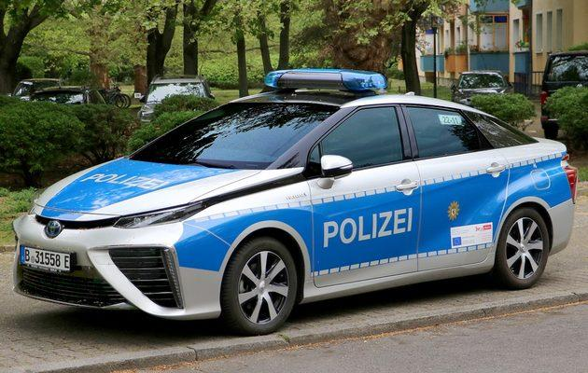
6. Esempio pratico: i rischi delle auto elettriche
La polizia di Berlino ha acquistato delle auto elettriche, ma gli utenti non ne sono del tutto soddisfatti.
Quali potrebbero essere i rischi?
Notes:
Testo originale: Filmato tratto da questo sito web (dal minuto 18:15): https://www.kompass-nachhaltigkeit.de/grundlagenwissen/einblick-in-die-beschaffungspraxis
Immagine di origine: https://polizeibericht.info/ausruestung/fuhrpark/
Spiegazione: Le auto di pattuglia della polizia devono essere pronte all’azione giorno e notte. I lunghi tempi di ricarica delle auto elettriche richiedono un grande sforzo logistico per garantire la prontezza operativa.
I responsabili degli acquisti del dipartimento di polizia di Berlino vorrebbero vedere i certificati di produzione dei veicoli (sia per le auto con motore a combustione che per quelle elettriche) in modo da poter garantire la sostenibilità anche per i motori a combustione.
Oltre alle auto elettriche, la polizia di Berlino sta acquistando anche auto alimentate a idrogeno.

Slide 15
Esercizio di gruppo: i rischi delle auto elettriche
Lavorate in gruppo e discutete le seguenti domande:
Quali sono, secondo voi, i rischi legati all’acquisto di auto elettriche da parte della polizia di Berlino?
Come si possono affrontare questi rischi?
Ci sarebbero difficoltà nell’acquisto di auto elettriche nel vostro comune?
Quali rischi ha comportato l’approvvigionamento sostenibile nel vostro comune?
Quali sono i possibili rischi secondo voi?
Notes:
Spiegazione: le auto di pattuglia della polizia devono essere pronte all’azione giorno e notte. I lunghi tempi di ricarica delle auto elettriche richiedono un grande sforzo logistico per garantire la prontezza operativa.
I responsabili degli acquisti del dipartimento di polizia di Berlino vorrebbero vedere i certificati di produzione dei veicoli (sia per le auto con motore a combustione che per quelle elettriche) in modo da poter garantire la sostenibilità anche per i motori a combustione.
Oltre alle auto elettriche, la polizia di Berlino sta acquistando anche auto alimentate a idrogeno.

Slide 16
Grazie per l’attenzione!
Finanziato dall’Unione Europea. Le opinioni e i punti di vista espressi sono tuttavia esclusivamente quelli dell’autore/degli autori e non riflettono necessariamente quelli dell’Unione Europea o dell’Agenzia Esecutiva per l’Istruzione e la Cultura (EACEA). Né l’Unione Europea né l’EACEA possono essere ritenute responsabili per essi.

Slide 17
Riferimenti bibliografici Testo:
"Comuni e Un Mondo Solo –Guida per attività comunali sul tema «Un Mondo Solo» in Baviera" Dr. Alexander Fonari, Vivien Führ e Norbert Stamm per Eine Welt Netzwerk Bayern e.V. 6a edizione, Augusta 2024. Pag. 36. Disponibile online: https://www.eineweltnetzwerkbayern.de/fileadmin/assets/Kommunen_Eine_Welt/2024_6_A/2024_-_Kommunen_Eine_Welt_-_6_A_-_EWNB.pdf
Kompass Nachhaltigkeit "Norimberga - Sistema elettronico di acquisto per la gestione degli appalti sostenibili (2023)". Disponibile online: https://www.kompass-nachhaltigkeit.de/kommunaler-kompass/bayern/rahmenbedingungen-nutzen#c42191036
Bussola della sostenibilità, filmato "Einblicke in die Beschaffungspraxis" (Approfondimenti sulle pratiche di approvvigionamento). Disponibile online: https://www.kompass-nachhaltigkeit.de/grundlagenwissen/einblick-in-die-beschaffungspraxis
Guida "Protezione del clima nei comuni", capitolo "Appalti sostenibili per i comuni", 2016. Editore e distribuzione: Klimabündnis Österreich GmbH. "Esempio di buona pratica: Sonnenfest – Comune di Mäder, Vorarlberg" pag. 8. Disponibile online: https://www.klimabuendnis.at/wp-content/uploads/2024/03/6_kbu_lf_beschaffung.pdf
Catalogo delle misure "Comuni efficienti dal punto di vista delle risorse" 2016, edito da Ressourcen Management Agentur (RMA). pagg. 41-42. Disponibile online: https://gemeindebund.at/images/uploads/downloads/2017/Projekte/Ressourceneffiziente_Gemeinde/Projekt_Ressourceneffiziente_Gemeinde_Massnahmenkatalog.pdf
"ACQUISTI SOSTENIBILI – UN ORIENTAMENTO PER CITTÀ E COMUNI" a cura del MINISTERO FEDERALE DELL’AGRICOLTURA, DELLE FORESTE, DELL’AMBIENTE E DELLA GESTIONE DELLE RISORSE IDRICHE pag. 43

Slide 18
Riferimenti bibliografici immagini:
Consulenza ambientale "Pulizia ecologica ed efficiente". Disponibile online: https://www.umweltberatung.at/img/1400/4409.jpg
Fairtrade.net "Palloni sportivi Fairtrade". Disponibile online: https://www.fairtrade.net/de-de/produkte/fairtrade_produkte/sportbaelle.html
"ACQUISTARE IN MODO SOSTENIBILE – UNA GUIDA PER CITTÀ E COMUNI" a cura del MINISTERO FEDERALE DELL’AGRICOLTURA, DELLE FORESTE, DELL’AMBIENTE E DELLA GESTIONE DELLE RISORSE IDRICHE pag. 43
Nuernberg.de "e-Shop Città di Norimberga". Disponibile online: https://www.nuernberg.de/internet/beschaffung/ekv_shop.html#_0_3
Polizeibericht.net "Rapporto della polizia 2021 – Veicoli". Disponibile online: https://polizeibericht.info/ausruestung/fuhrpark/
Vol.at "Mäder festeggia la festa del sole". Disponibile online: https://www.vol.at/maeder-feiert-sonnenfest/8131894

